Slide 1
Alternanza scuola-lavoro
Notes:
<numero>

Slide 2
Presso gli uffici della Regione Toscana
Notes:
<numero>

Slide 3
STUDENTESSA: Noemi D'Aprile
TUTOR SCOLASTICO: Arch. Stefano Picchi
TUTOR AZIENDALE:Arch. Andrea Gabriele
Notes:
<numero>

Slide 4
Settore di appartenenza: D.G. Competitività
(istruzione e educazione)
Sintesi ambito di esperienza: Verifica e raccolta dei dati tecnico economici sui finanziamenti assegnati ad interventi di edilizia scolastica ed implementazione del Database dell'Anagrafe dell'edilizia scolastica.
Notes:
<numero>

Slide 5
Come prima cosa è necessario accedere al DataBase tramite account
Notes:
<numero>

Slide 6
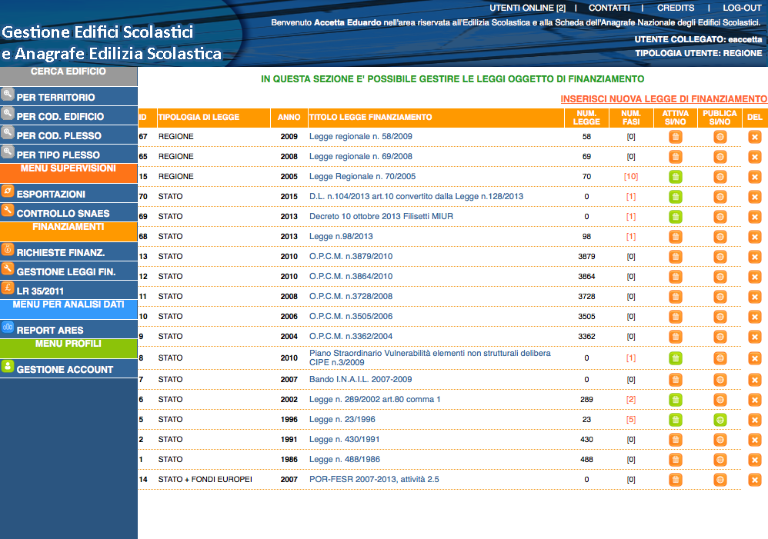
Successivamente è necessario selezionare la legge interessata
Notes:
<numero>

Slide 7
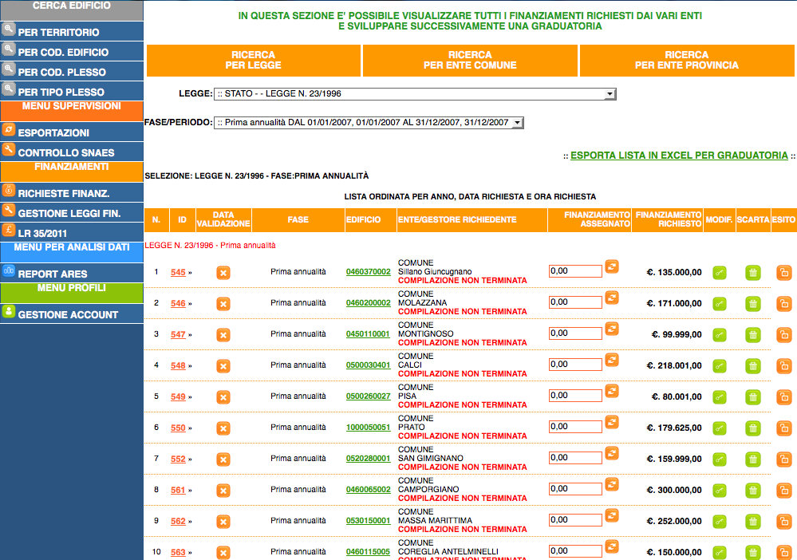
Da questa schermata è possibile vedere i finanziamenti già richiesti in precedenza dai vari enti presenti sul territorio Toscano
Notes:
<numero>

Slide 8
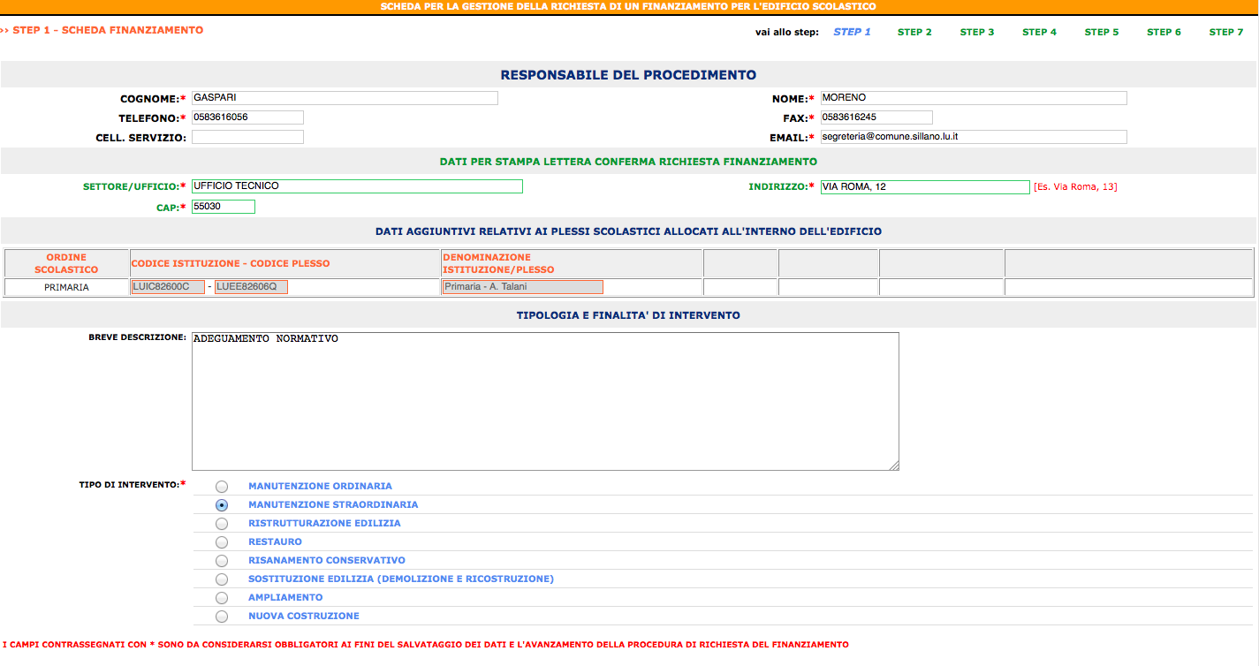
Dopo aver individuato l'apposita legge e il plesso scolastico interessato, si può procedere con la compilazione della richiesta.
Notes:
<numero>

Slide 9
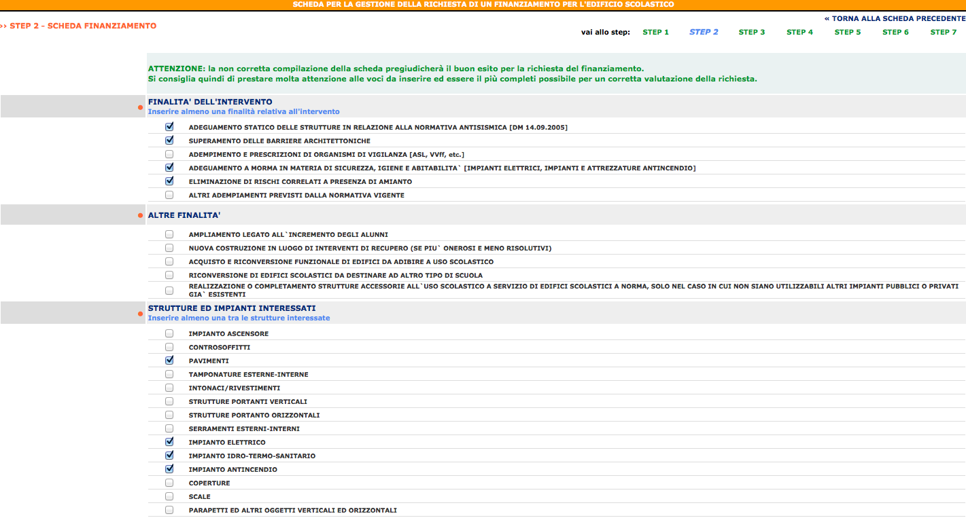
Notes:
<numero>

Slide 10
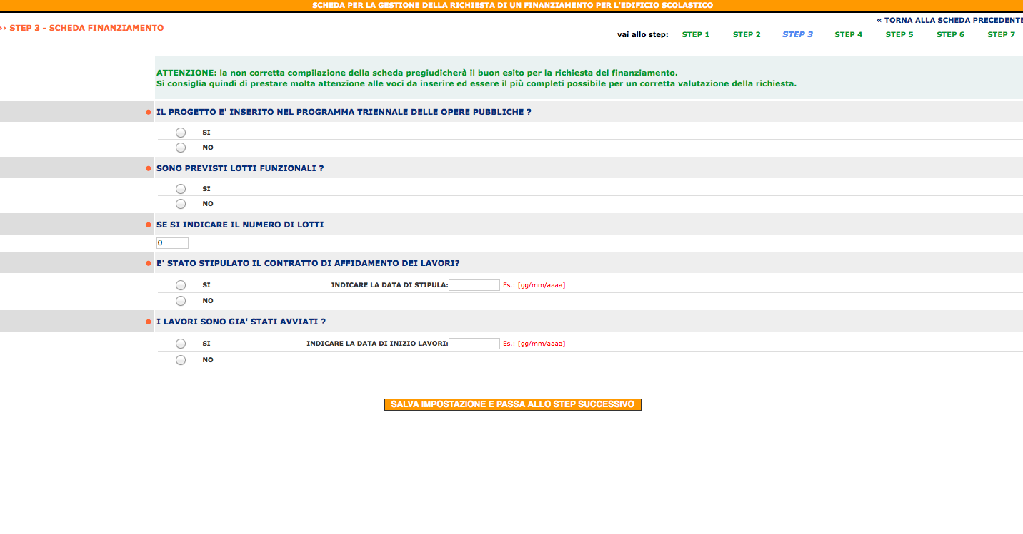
Notes:
<numero>

Slide 11
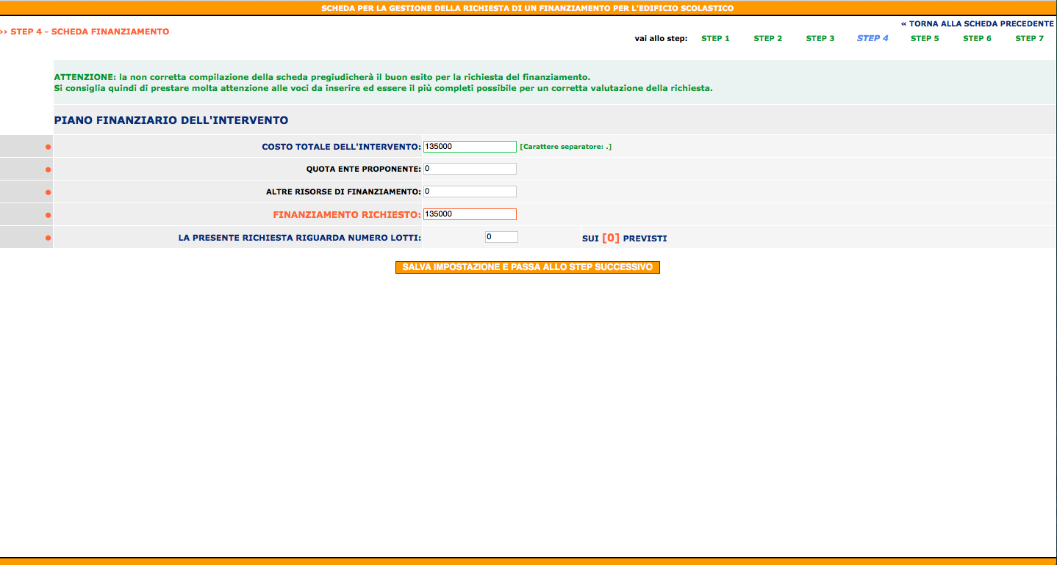
Notes:
<numero>

Slide 12
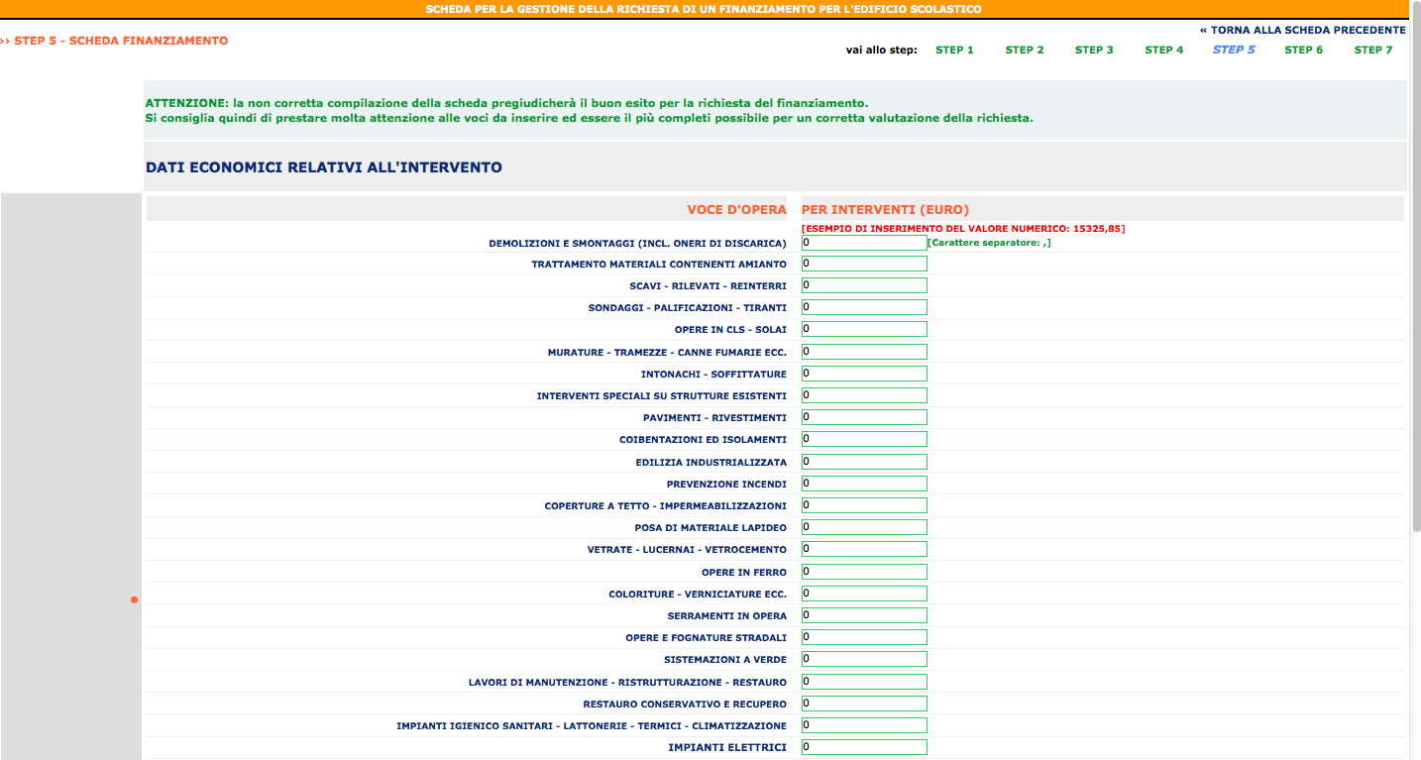
Notes:
<numero>

Slide 13
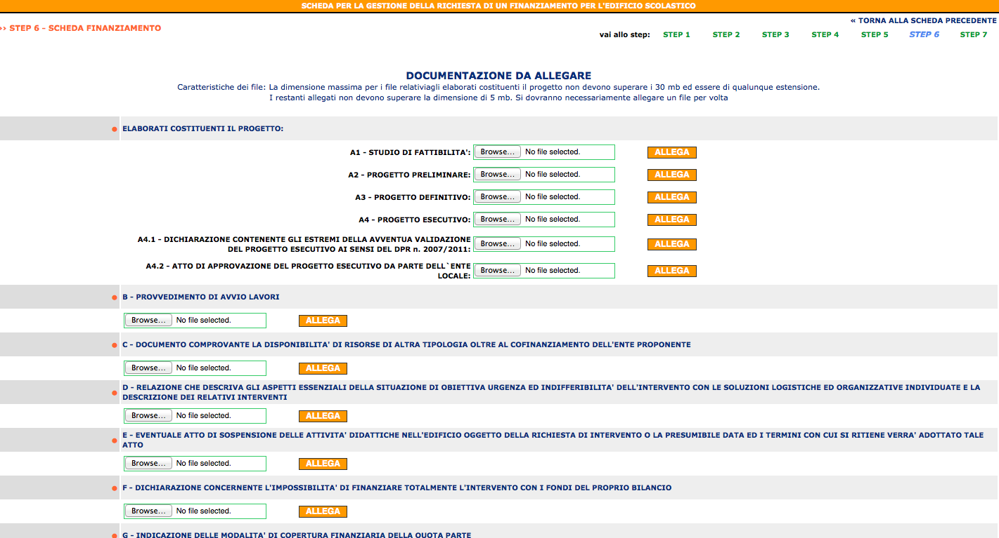
Notes:
<numero>

Slide 14
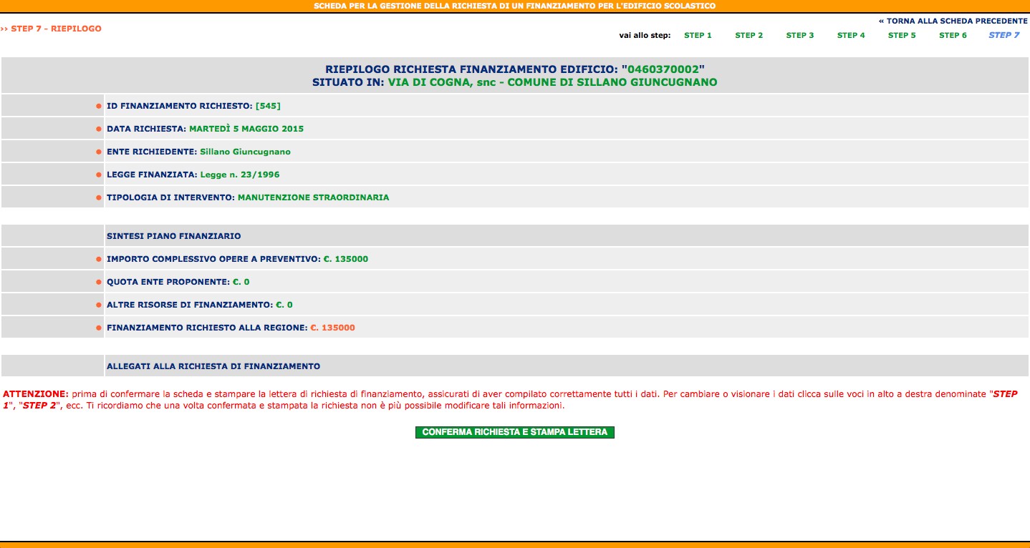
Notes:
<numero>

Slide 15
Infine colgo l'occasione per ringraziare l'intera Giunta Regionale per l'esperienza che mi è stata concessa;
E un ringraziamento speciale al mio tutor aziendale che mi ha accompagnata per tutto il tempo.
Spero vivamente che questa iniziativa venga aperta a tutti i giovani studenti e che non sia solo un privilegio per pochi.
Noemi D'Aprile
Notes:
<numero>

